Slide 1
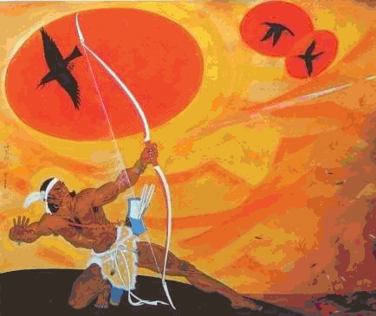
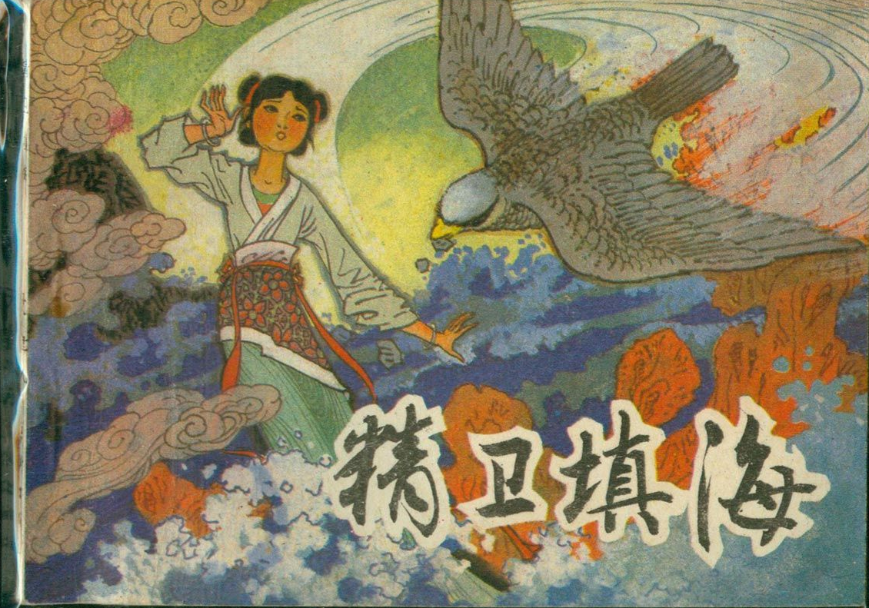
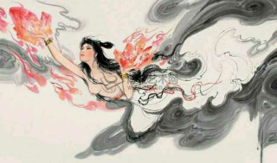
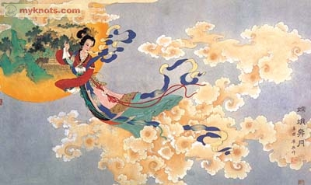
神话

Slide 2

盘古开天地
北京市昌平区回龙观中心小学 罗秀宇
Notes:
幸运日素材 淘宝店：https://shop145643496.taobao.com

Slide 3
1

Slide 4
字词反馈：
pī
zhuó
zhàng
劈
开
浑
浊
一
丈
lóng
zhī
qū
yè
隆
隆
四
肢
躯
干
血
液

Slide 5


生字归类
劈
缓
浊
丈
撑
竭
累
血
液
奔
茂
滋
宗
左右结构
独体 结构
上下 结构

Slide 6
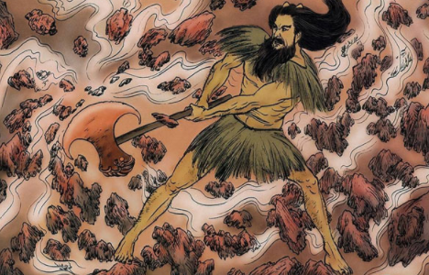
识字方法
加一加：月+支= 肢
减一减：仗-亻=丈
换一换：暖——缓

Slide 7
摘星星，读词语
混沌
翻身
劈开
支撑
血液
浑浊
合拢
躯干
滋润
巍峨
精疲力竭
川流不息
开天辟地
顶天立地

Slide 8
读词语，讲故事
混沌一片
大鸡蛋
一万八千年
咔嚓
劈过去
轻而清
重而浊
顶天踏地
精疲力竭
变化
创造
美丽

Slide 9
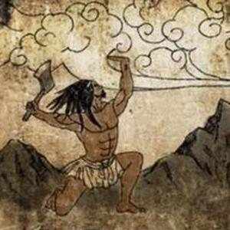
想一想，这篇文章讲了一件什么事？请用文中的一句话来概括。
伟大的巨人盘古用他的整个身体创造了美丽的宇宙。

Slide 10
2

Slide 11
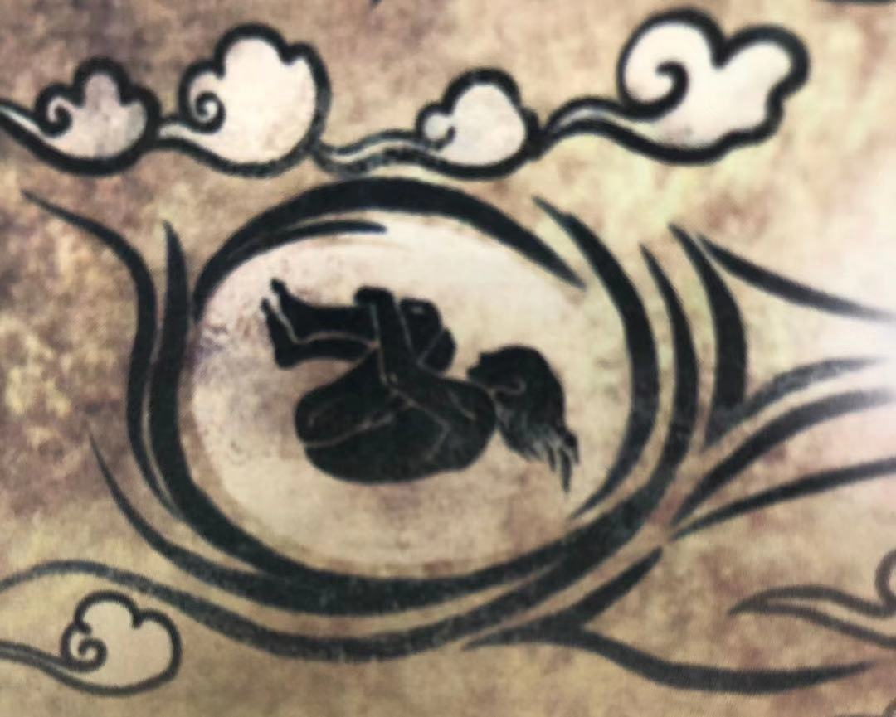
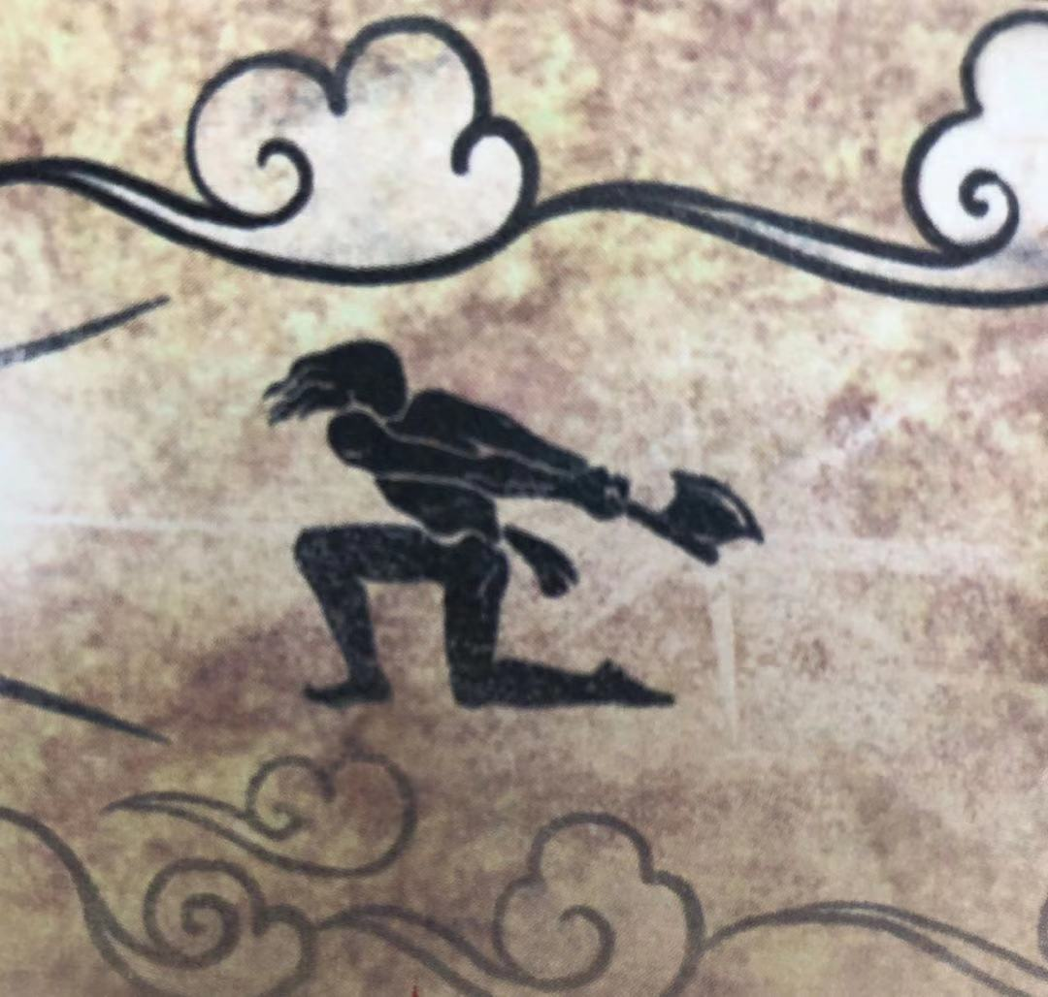
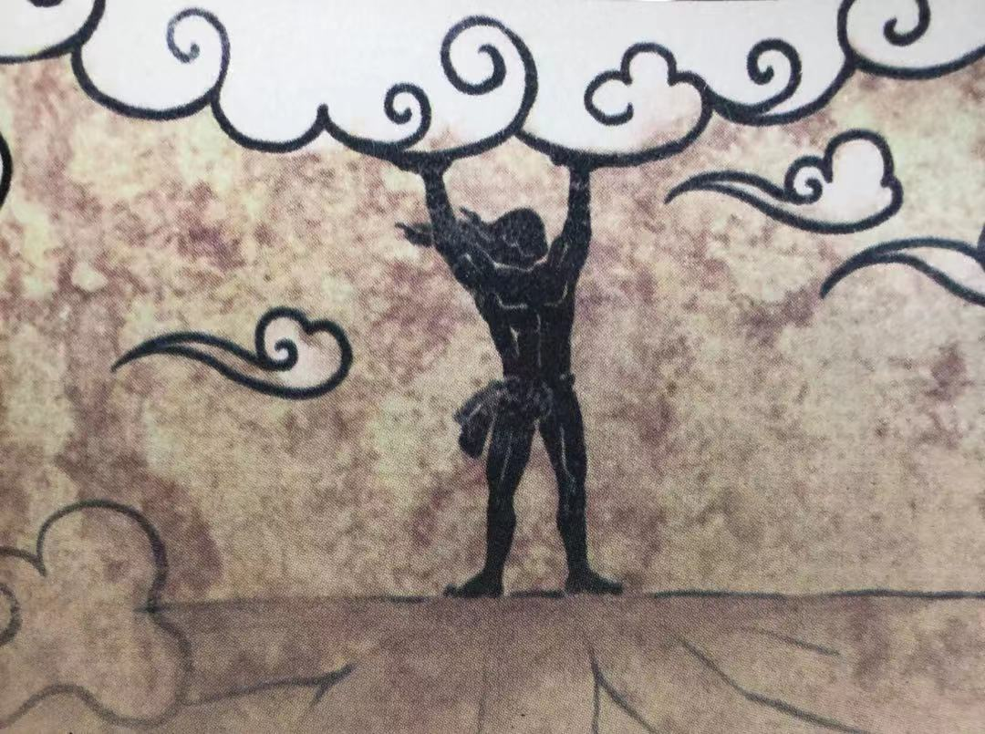
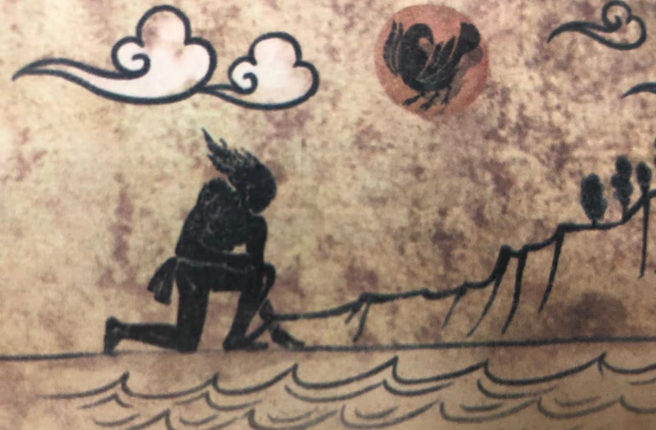
根据图画，回忆一下课文讲了一件什么事？

Slide 12
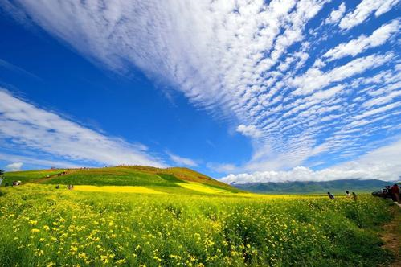
很久很久以前，天和地还没有分开，宇宙 ，像个大鸡蛋。有个叫盘古的巨人，在混沌之中睡了一万八千年。
混沌一片

Slide 13
学习提示：默读课文2-5自然段，想一想：
1.盘古是如何创造世界的？圈画出关键词语。
2.天和地都发生了怎样的变化？用“——”画出描写变化的句子，并说说你的感受。
自主批画后，在小组内交流你的感受。

Slide 14
有一天，盘古醒来了，睁眼一看，周围黑乎乎一片，什么也看不见。他一使劲翻身坐了起来，只听见咔嚓一声，“大鸡蛋”裂开了一条缝，一丝微光透了进来。巨人见身边有一把斧头，就拿起大斧头，对着眼前的黑暗劈过去，只听见一声巨响，“大鸡蛋”碎了。
劈

Slide 15
轻而清的东西，缓缓上升，变成了天；
重而浊的东西，慢慢下降，变成了地。
轻-重、清-浊、上升-下降、天-地

Slide 16
有一天，盘古醒来了，睁眼一看，周围黑乎乎一片，什么也看不见。他一使劲翻身坐了起来，只听咔嚓一声，“大鸡蛋”裂开了一条缝，一丝微光透了进来。巨人见身边有一把斧头，就拿起斧头，对着眼前的黑暗劈过去，只听一声巨响，“大鸡蛋”碎了。轻而清的东西，缓缓上升，变成了天；重而浊的东西，慢慢下降，变成了地。

Slide 17
天和地分开后，盘古怕它们还会合在一起，就头顶天，脚踏地，站在天地当中，随着它们的变化而变化。天每天升高一丈，地每天加厚一丈，盘古的身体也跟着长高。

Slide 18

观察插图，发挥想象，想想盘古在分离天地的时候是怎样的画面？从中你感受到什么？

Slide 19
盘古头顶天、脚踏地，站在天地当中，随着它们的变化而变化。
天每天升高一丈，地每天加厚一丈，盘古的身体也跟着长高。
天升得高极了，地变得厚极了，盘古这个巍峨的巨人就像一根柱子，撑在天和地之间，不让他们重新合拢。
天和地终于成形了，盘古也精疲力竭，累得倒下了。

Slide 20
首生盘古。垂死化身。气成风云。声为雷霆。左眼为日。右眼为月。四肢五体为四极五岳。血液为江河。筋脉为地里。肌肉为田土。发为星辰。皮肤为草木。齿骨为金石。精髓为珠玉。汗流为雨泽。身之诸虫。因风所感。化为黎甿。
——《三五历经》

Slide 21
盘古倒下以后，他的身体发生了巨大的变化。他呼出的气息变成了四季的风和飘动的云；他发出的声音化作了隆隆的雷声；他的左眼变成了太阳，照耀大地，他的右眼变成了月亮，给夜晚带来了光明；他的肌肤变成了辽阔的大地；他的四肢和躯干变成了大地的四极和五方的名山；他的血液变成了奔流不息的江河；他的汗毛变成了茂盛的花草树木；他的汗水变成了滋润万物的雨露......

Slide 22
他呼出的气息变成了四季的风和飘动的云；
他发出的声音化作了隆隆的雷声;
他的左眼变成了太阳，照耀大地，
他的右眼变成了月亮，给夜晚带来了光明；
他的肌肤变成了辽阔的大地；
他的四肢和躯干变成了大地的四极和五方的名山;
他的血液变成了奔流不息的江河；
他的汗毛变成了茂盛的花草树木；
他的汗水变成了滋润万物的雨露……
盘古的身体还会变成什么呢？仿照文中的语句来说一说。

Slide 23
伟大的巨人盘古用他的整个身体创造了美丽的宇宙。

